Slide 1
ОБОБЩАЮЩИЙ УРОК ПО ТЕМЕ: «ЛИТОСФЕРА» В 6 КЛАССЕ. МБОУ «Богатищевская СОШ» Учитель географии Болотова О.Л.

Slide 2
Цели урока:
Образовательные - обобщить, закрепить, проверить знания учащихся по теме «Литосфера».
Развивающие :
1) Развивать умения и навыки работы с физической картой, определять географическое положение гор и равнин.
2) Развивать географическое мышление, применять имеющиеся знания в поисках решения проблемных ситуаций.
Воспитательные :
1) Формировать умение работать в коллективе, принимать собственные решения, брать ответственность на себя.
2)Воспитывать эстетическое восприятие географических объектов через литературные произведения.

Slide 3
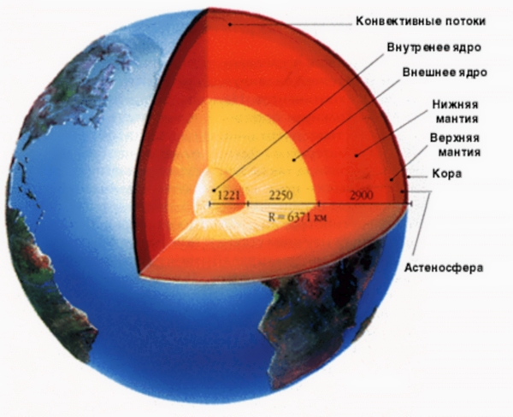
Внутреннее строение Земли

Slide 4
От дождей, текучих вод Он растет из года в год. Он полей равнинных враг, Как зовут его?
По пустыне гонит ветер Горы желтого песка. Как зовутся горы эти, Вы подумайте слегка.

Slide 5
Взлетают пыль и кучи пепла, В земле бушует бог огня. Какие горы Этна? Гекла? Еще вопрос вам от меня.
Бьет источника фонтан, Струя до поднебесья. В соседях с ним живет вулкан, Фонтан вам тот известен.

Slide 6
Порода горного царства - Из шпата, слюды и кварца.
Он черный и блестящий,
Людям помощник настоящий.
Он несет в дома тепло,
От него в домах светло.
Помогает плавить стали,
Делать краски из эмали.

Slide 7
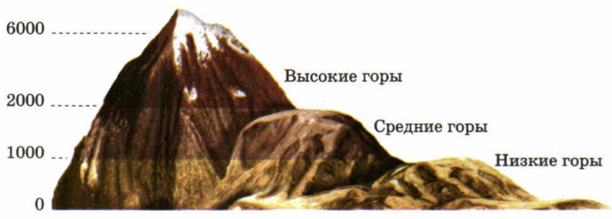
Различие гор по высоте

Slide 8
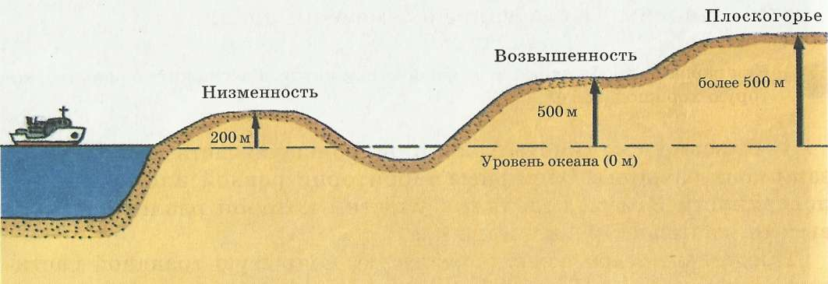
Различие равнин по высоте

Slide 9
По координатам определить горные вершины:
62⁰с.ш., 150⁰з.д.
31⁰ю.ш., 70⁰з.д.
3⁰ю.ш., 38⁰в.д
29⁰с.ш., 87⁰в.д.

Slide 10
Найди лишнее слово
1. Ядро, мантия, впадина, земная кора.
2. Вершина, дюны, барханы, овраг.
3. Подошва, склон, вершина, отмель.
4. Литосфера, гидросфера, биосфера, атмосфера.
5. Очаг, сейсмические волны, эпицентр, кратер.
6. Низменность, перевал, гребень, хребет.
7. Гранит, торф, поваренная соль, известняк.

